Slide 1
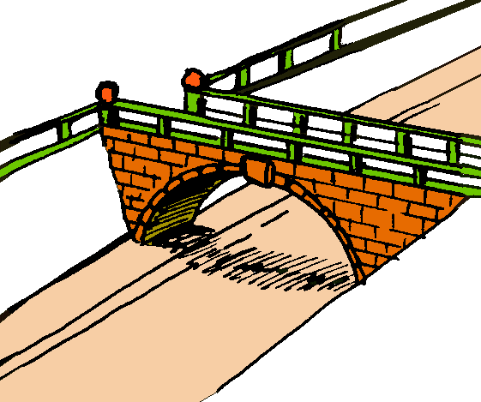
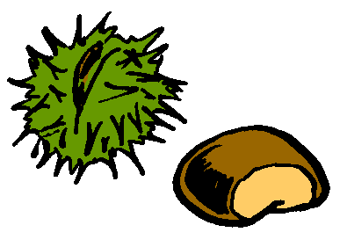
Le pont
Un bonbon
Mon tonton
Un marron
Une trompe

Slide 2
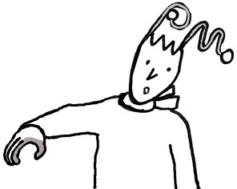
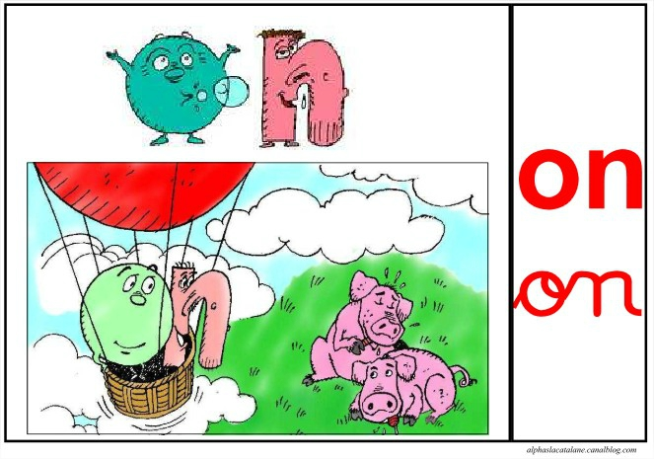
Le son [on]
s’écrit « on » ou « om »

Slide 3
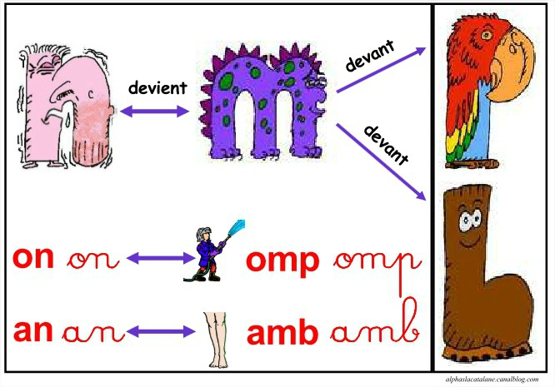

Slide 4
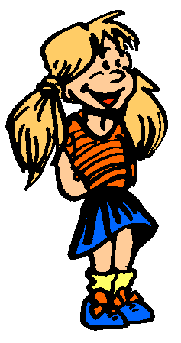
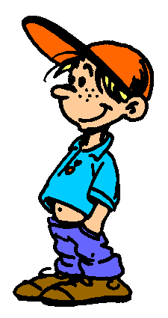
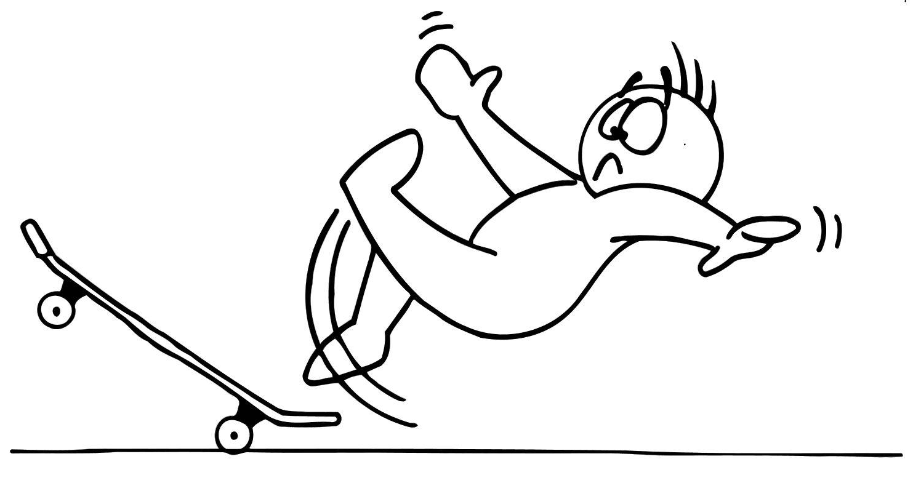
Elle est blonde.
Il est blond.
Il tombe.

Slide 5
Je dis pardon.
Tu es un bon garçon.

Slide 6
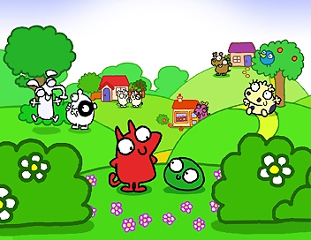
Le ballon est rond.
C’est un bon lion.
Ils sont dans le jardin.

Slide 7
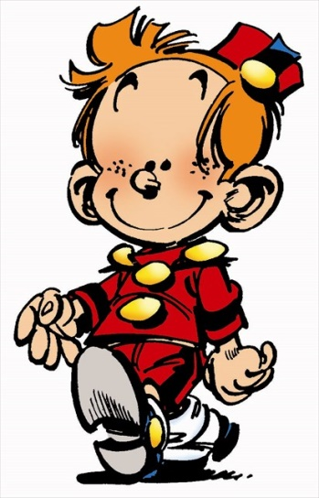
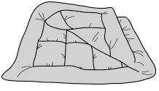
C’est un polisson.
Mon édredon est long.

Slide 8
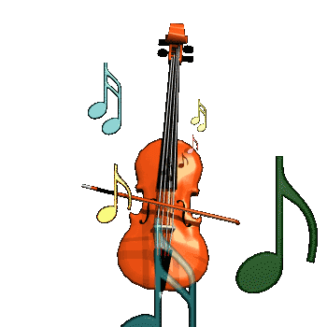
Marion joue du violon avec son tonton.

Slide 9
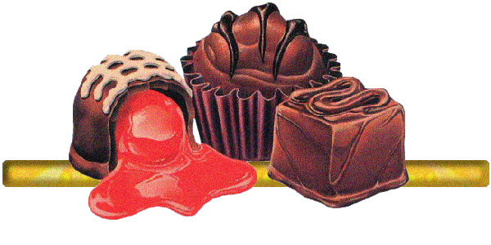
Tu m’as donné un bonbon,
il a fondu.

Slide 10
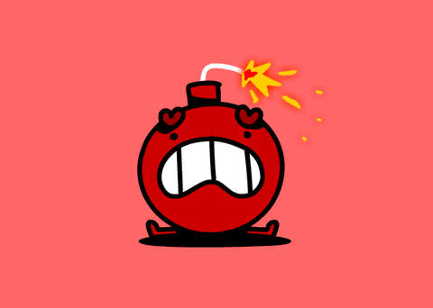
Une bombe est tombée
sur le pont. Nous crions.

Slide 11
Le mouton a croqué le bouchon du bidon.

Slide 12
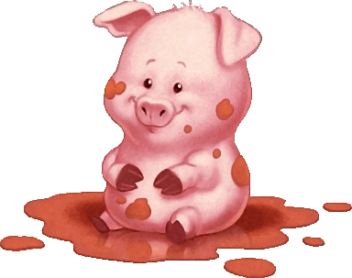
Je lave mon ballon avec du savon.

